Slide 1
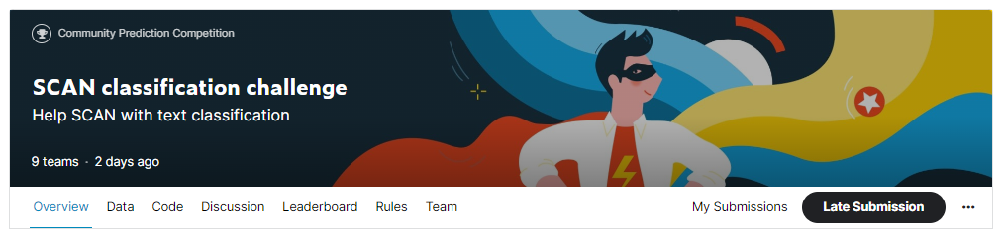
Соревнование по предсказанию категорий новости для «Интерфакс»

Slide 2
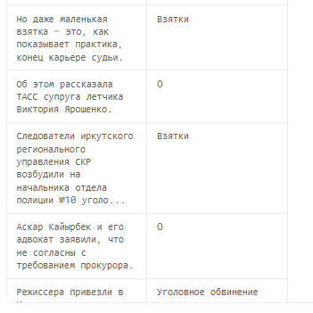
Задача
Для анализа дан датасет из 59402 строк
Каждая строка содержит тест и его категорию
Нужно разработать алгоритм машинного обучения, который бы обучился на предложенном наборе данных, и смог бы предсказывать категории текстов в дальнейшем

Slide 3
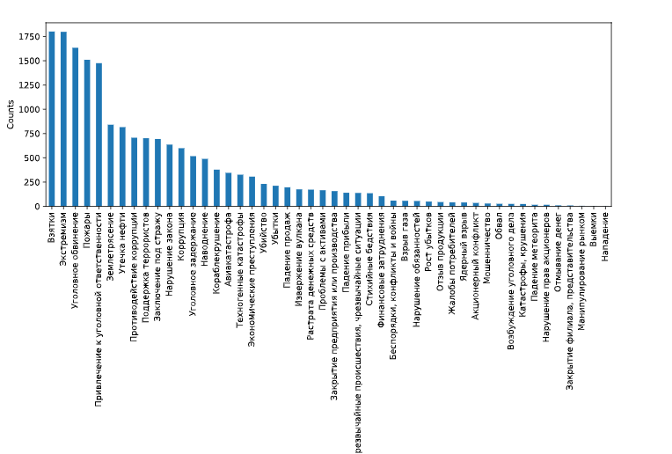
Распределение категорий
Наравномерное
Категория 0 представлена в 40159 строках
Остальные категория тоже представлены очень по разному
Наивный бейслайн что у всех новостей категория равна «О» – будет иметь точность 67%

Slide 4
Мои подходы к решению проблемы
Fasttext
Трансформеры huggingface (файнтюнинг на новые категории)
Ансамбль из трансформеров

Slide 5

Fasttext
Score: 0.88556
Своеобразный интерфейс для обучения (для тренировки модели нужно сохранить данные в csv определенным образом)
Требуется небольшая предобработка данных (genism.simple_preprocess)
Очень быстро обучился (48 секунд на обучение и предсказание)

Slide 6

Hugging face
Score: 0.92787
Пробовал две модели: sberbank и deep pavlow
Самая сложность для меня было изучить как правильно нужно подготовить dataset для модели
Никаких гиперпараметров не менял.
Параметры модели BATCH_SIZE = 32 NUM_WORKERS = 2 MAX_LEN = 100 NUM_EPOCHS = 1

Slide 7
Попытки улучшения (неудачные)
Сделал свой класс, с методами fit, predict. И хотел с его помощью уже нормально потренировать модель, выбрать лучшие гиперпараметры.
Была идея сделать несколько моделей, которые бы предсказывали вероятность (на разных фолдах), и потом суммировать вероятности и определеять победителя.
Не получилось. Модели стали предсказывать всегда 0 класс. И не я не смог побороть.
Может быть мало данных в фолдах оставалось.
Также не получилось увеличить количество эпох. Не хватило времени.

Slide 8
Итоговое решение
Сделал 2 модели hugging face на основании модели сбербанка
Натренированные на всем тренировочном наборе, но сделанные с разными random seed
Суммируем вероятности предсказанные моделями.
В итоге решение получилось полностью равное тому, что давала первая модель от hugging face

